Slide 1







교차로 설계
도로기하구조 및 설계
우리가 제일 잘나가
20627462 김성찬
20628021 하성진
20627598 남태영
20726554 윤영환
20826632 권혜정

Slide 2

발 표 순 서
교차로의 문제점
회전교차로 설계
기타시설물
회전교차로 CAD도면

Slide 3
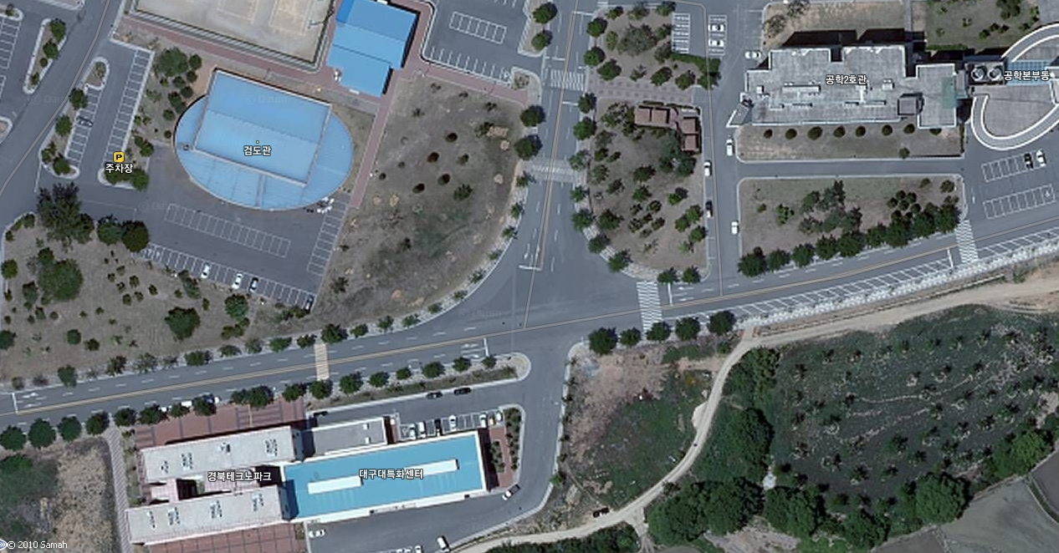
교차로의 문제점
교차로의 크기가 너무 넓다.
  횡단이 불편하다(무단횡단)
  코너 과속차량이 많다
좌, 우회전에 대한 유도선이 없다

Slide 4
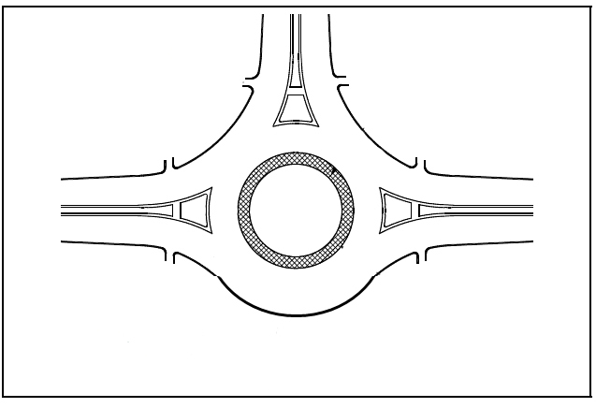
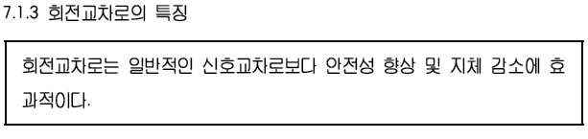
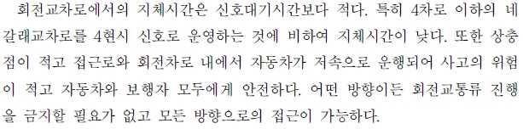
회전교차로의 설계
회전교차로의 특징

Slide 5
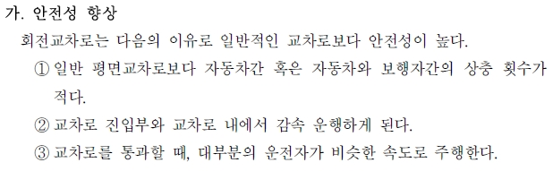
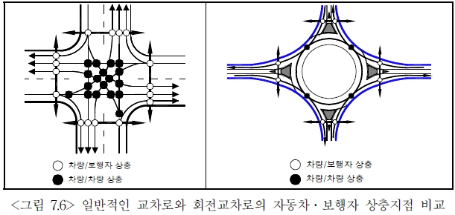
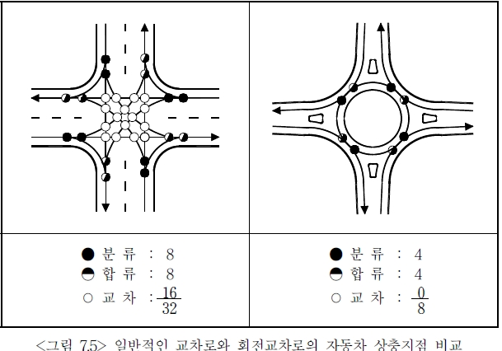
회전교차로의 설계

Slide 6
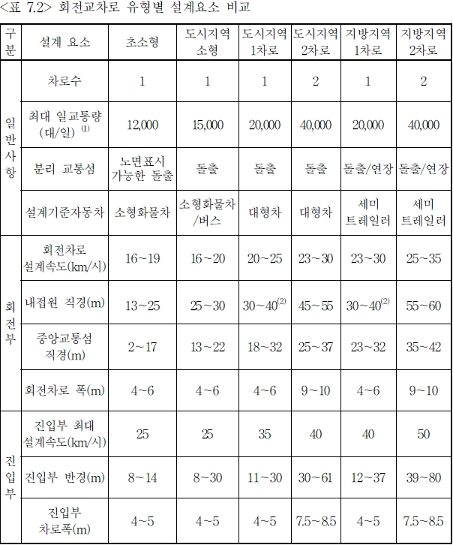
회전교차로의 설계
회전교차로 유형별 설계요소 비교

Slide 7
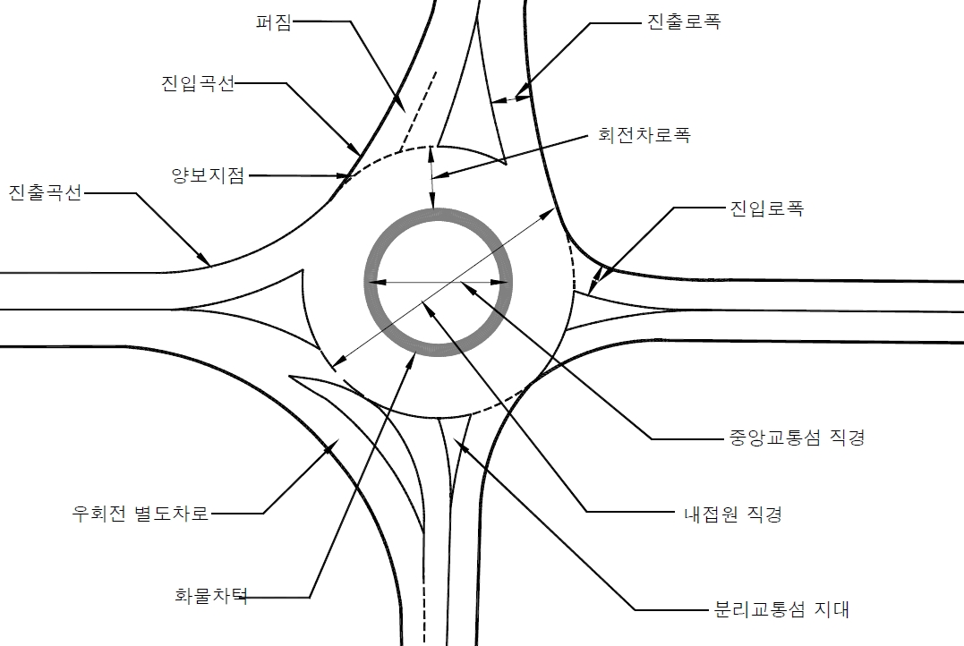
회전교차로의 설계
2
32
20
6
4

Slide 8
회전교차로의 설계
회전교차로의 회전반경
  회전교차로 내에서 다른 교통류와 상충하는 좌회전 교통류의
  반경은 중앙교통섬 반경에서 1.5m를 더한 값
10m
0.5m
= 12m
1.5m

Slide 9
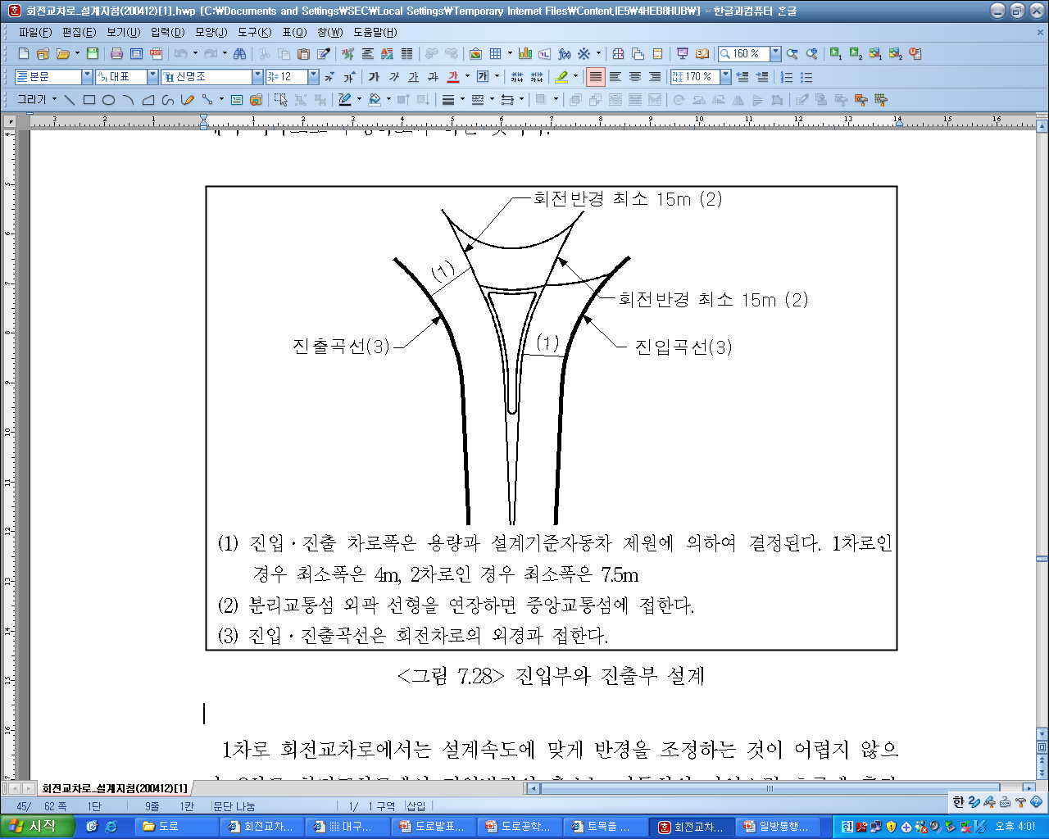
회전교차로의 설계
진입부
  진입각은 20~60°사이가 되도록 진입부를 설계하며 통상 30~40° 바람직하다.
  1차로 회전교차로 진입로의 최소폭은 4m이고 진입부의 최소 반경은 15m, 진입반경(R1)은 회전반경(R2)과 진출반경(R3)보다 더 작게 하는 것이 바람직하다

Slide 10
회전교차로의 설계
진출부
  진출자동차의 회전반경(R3)이 회전자동차의 회전반경(R2)보다
  작지 않게 설계한다.

Slide 11
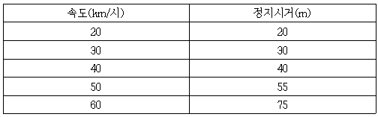
회전교차로의 설계
분리교통섬
  분리교통섬 지대의 길이는 회전교차로로 접근할 때, 해당 설계속도에 따른
  정지시거 길이만큼 확보한다.
  분리교통섬의 연장선은 중앙교통섬
  외곽에 접하도록 한다.
  횡단보도 상에서 분리교통섬의 넓이는
  2m 이상 확보하여 횡단보행자를
  보호할 수 있어야 한다.

Slide 12
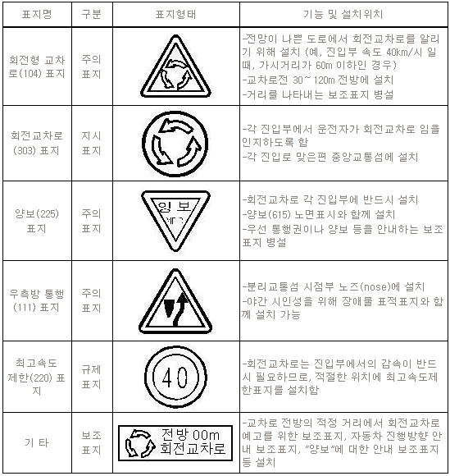
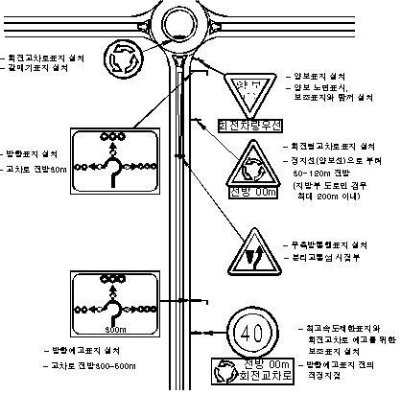
기타시설물
표지판
  모든 접근로 진입부에 양보표지 설치
  접근로에 회전형 교차로 주의표지 및 최고속도제한표지 설치
  회전교차로 내에 회전교차로 지시표지 설치
  도로표지 중 회전교차로를 형태화한 방향예고표지 및 방향표지
  기타 안내를 위한 보조표지 등
회전교차로 관련 교통안전표지
회전교차로의 표지 설치 사례

Slide 13
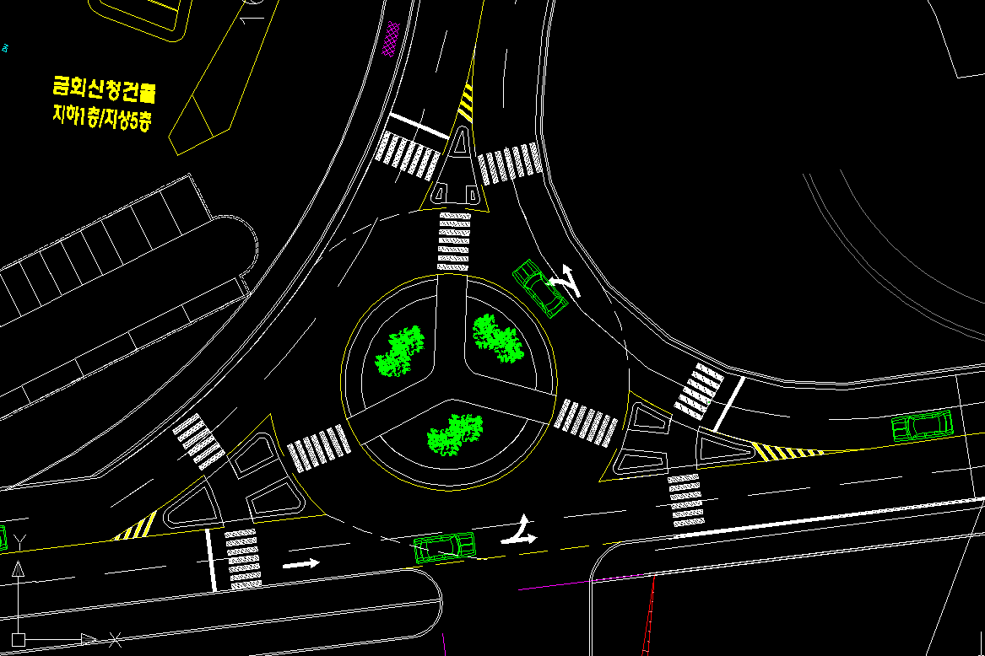

기타시설물

Slide 14
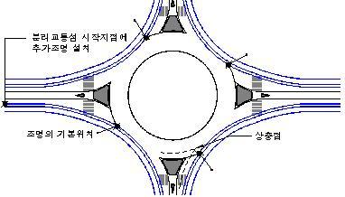
기타시설물
조명시설
  국도상의 회전교차로는 모든 접근로에 조명이 설치되어야 하며, 회전교차로에서 나온 연결도로가 일반국도나 연결로와 접속될 때는 반드시 조명시설을 설치한다.

Slide 15
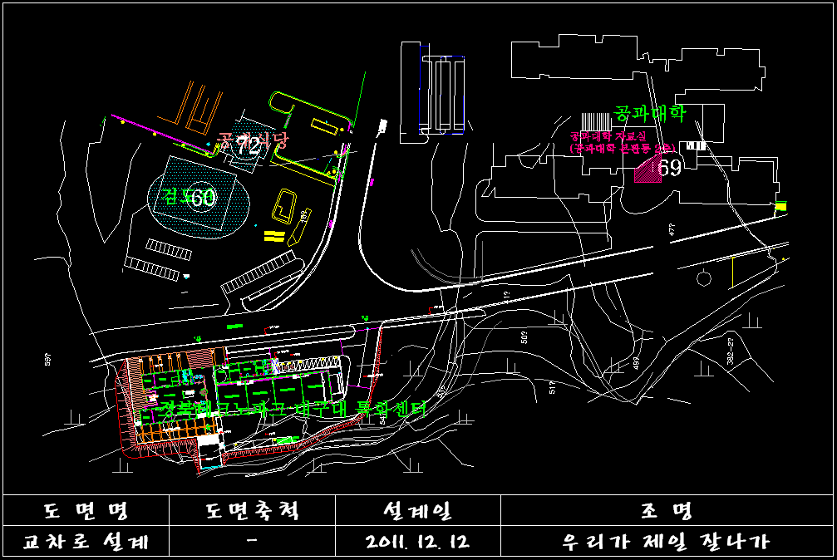
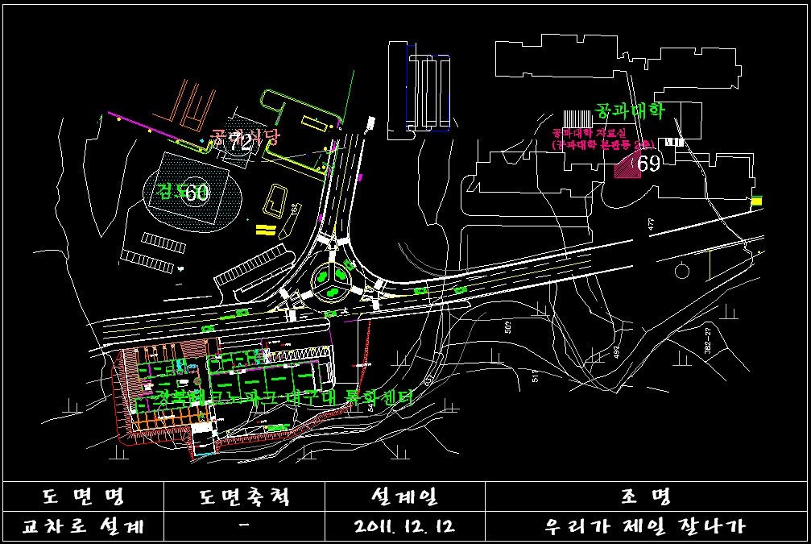
횡단설계도면

Slide 17
감사합니다.

